Slide 1
L’ingénierie à l’heure des arbitrages

Slide 3
L’ingénierie vers l’atterrissage forcé?

Slide 4
Un monde déboussolé qui va devoir faire des choix
A quoi sommes nous prêt à renoncer?
Comment repenser nos attachements terrestres?

Slide 5
De nombreux indices de dérèglement
De la nécessité pour l’ingénieur de connaître l’état du monde

Slide 6
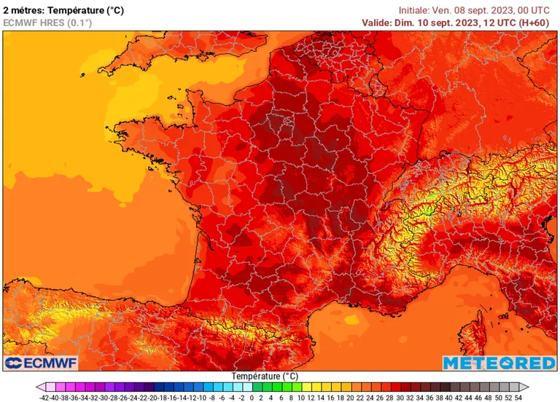
Des catastrophes à répétitions

Slide 7
Des appels à dépasser le mythe de la croissance infinie

Slide 8
Des mobilisations « pour » le climat

Slide 9
Des marches pour inciter à l’action

Slide 10
Un renouvellement de la critique des techniques

Slide 11
La multiplication des occupations « au nom de la nature »

Slide 12
De nombreux indices d’entêtements

Slide 13
Des tentatives pour changer de planète…

Slide 14
Le succès des survivalistes

Slide 15
Le problème des communs négatifs

Slide 16
Des effets rebonds inévitables

Slide 17
Mise en discussion
Quels sont pour vous les deux principaux défis que va devoir relever l’ingénierie?
Temps de réflexion individuel
Discussion en binôme,
Partage à 4
Pour chaque défis, vous devez :
argumenter pour élire le meilleur argument
Identifier les principales difficultées

Slide 18
Que faire? Débattre?

Slide 19
Enquêter sur les « modes d’existence » des technologies
Des dispositifs participatifs initient des dynamiques d’enquêtes collectives :
Croisement des points de vue
Approche dialogique de la démocratie
Faire des choix réversibles
Accepter le modèle de l’incertitude
Des difficultés :
Transparence de l’expertise
Instrumentalisation politique des citoyens

Slide 20
La convention citoyenne pour le climat

Slide 21
Le modèle des débats publics incarné par la CNDP

Slide 22
Que faire : accélérer les arbitrages?

Slide 23
« Renoncer aux futurs déjà obsolètes »
Il faut accepter que nous n'avons pas les moyens écologiques de faire advenir une bonne partie des révolutions technologiques annoncées.
Implique de tordre le coup au DD qui retarde les arbitrages ; tordre le coup à la RSE
Il faut reconnaître que des technologies, voir des pans entiers de notre économie sont obsolètes et nous entraînent dans une société « zombie »
Besoin de penser des redirections intellectuelles, stratégiques et opérationnelles qui attendent les entreprises.
Logique de résilience des territoires, de l’industrie et de l’action publique

Slide 24
Le scénario du « business as usual » et de « la théorie du choc »
Les crises sont souvent l'occasion de faciliter l'acceptabilité technologique de dispositifs douteux. Au-delà du « business as usual », risque d'intensification radicale de ce qui n'allait pas.
Le problème se pose à l’échelle des organisations elles-mêmes : la tentation va être grande pour elles de renforcer ce business as usual puisqu'un certain nombre de mesures étatiques vont leur être servies sur un plateau. Certains acteurs du secteur de l'aviation ont, par exemple, demandé à ce que l’on supprime les taxes sur les billets.
« Les crises sont souvent l'occasion de faciliter l'acceptabilité technologique de dispositifs douteux »
Exemple : Est-ce qu'il faut réellement, aujourd'hui, sauver le secteur de l'aviation ?
Évidemment, ce sont des milliers d’emplois à la clef derrière, mais est-ce que des relances comme celle-ci, qui vont coûter très cher dans des secteurs qui ont de moins en moins d'avenir, sont les bonnes relances ?
Et d'ailleurs, les organisations qui vont céder aux sirènes de ce vide stratégique, favorisé par l'État lui-même, vont-elles in fine résoudre leurs difficultés ? Il y a largement de quoi en douter. Le risque, c'est justement que ces organisations deviennent plus aveugles que jamais aux véritables enjeux stratégiques qui les menacent et que la population dans son ensemble devienne dépendante pour sa subsistance d’organisations extrêmement vulnérables.

Slide 25
L’effondrement et la collapsologie?

Slide 26
Fuir le capitalisme?

Slide 27
Que faire? Faire émerger un nouveau rapport au monde?

Slide 28
Changer de rapport à l’innovation pour « habiter le monde »
Il faut enquêter pour comprendre le monde, déconstruire la situation et le rapport que nous entretenons avec notre écosystème
Il faut partir de l’héritage, de la société telle que nous la vivons, pour en faire quelque chose.
Importance de faire exister des alternatives
Notes:
https://www.phosphoriales.com/Le-Design-pour-rendre-le-monde-plus-habitable_a448.html

Slide 29
L’art pour renouveler les possibles?

Slide 30
Entrée par le low tech, la résillience
Notes:
Tujours lecture instrumentale des technos;

Slide 31
Se donner les moyens de la redirection
Exemple de l’intiative closing world : https://origensmedialab.org/closing-worlds/
Cette initiative sensibilise et accompagne les organisations à une transformation ou une réduction nécessaire de certains de leurs domaines d’intervention. Closing Worlds les invite ainsi à « fermer » dès à présent certains futurs, et oppose aux mantras de l'innovation et du développement les idées de « destauration », de « défuturation » et de « désinnovation » .
Réorienter nos infrastructures de manière à prendre en compte l’urgence écologique

Slide 32
La pensée des milieux comme ressource pour changer de regard sur les technologies
IL faut dépasser l’opposition hightech versus low tech et sortir de la logique d’optimisation
Importance de prendre en compte le design des milieux les processus qui transforment notre environnement pour le rendre habitable, ce qui implique des technologies « territorialisées » qui « prennent soin » des milieux.
Permet de penser à nouveaux frais la question de l’utilité sociale des territoires et leur rôle politique dans la construction du vivre ensemble.
Invitation à questionner la notion de « trajectoires technologiques »
Notes:
https://www.phosphoriales.com/Que-peut-apporter-la-theorie-de-la-redirection-ecologique-a-la-methode-Phosphoriales_a498.html

Slide 33
Mise en discussion
De quelles solutions vous sentez vous le plus proche?
Temps de réflexion individuel
Discussion en binôme,
Partage à 4
Pour chacune des solutions, vous devez argumenter pour élire le meilleur argument!

Slide 34
Conclusion
Le présent nous échappe, c’est le passé qui régule notre présent (inertie), du coup quid de nos innovations présentes?
il faut de nouveaux récits, proposer une bataille culturelle, des formations différents pour mettre en évidence la diversité des scénarios et ne pas avoir un débat biaisé ; le monde pensé dans l’abondance et dans l’idée que l’Homme au centre de tout se voir remis en question.
Impératif de « rendre le monde habitable » et de ne pas le penser que comme une ressource (vision trop économiste)

Slide 35
Session doggy bag

